Slide 1
Презентация:
День защиты детей
Выполнила: специалист по социальной работе
Проскура Елена Викторовна
Санкт-Петербург

Slide 2
Дети –наше счастье

Slide 5
Каждый год во всем мире отмечается Международный день детей, который и в нашей стране празднуется в первый день лета –
1 июня и называется Днем защиты детей.

Slide 6
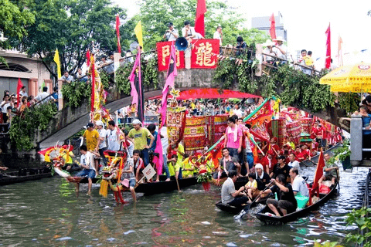
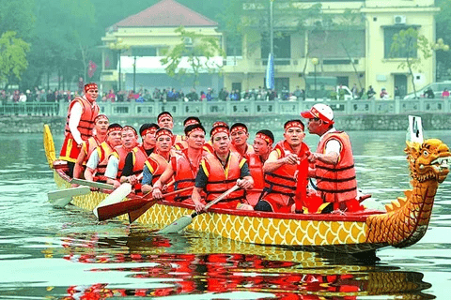
Решение о его проведении было принято в 1925 году на Всемирной
конференции, посвященной вопросам благополучия детей, в Женеве.
Точно не известно, почему этот детский праздник было решено отмечать именно 1 июня. По одной из версий, в 1925 году Генеральный консул Китая в Сан-Франциско собрал группу китайских детей-сирот и устроил для них празднование Дуань-у цзе (Фестиваля лодок-драконов), дата которого как раз пришлась на 1 июня.

Slide 7
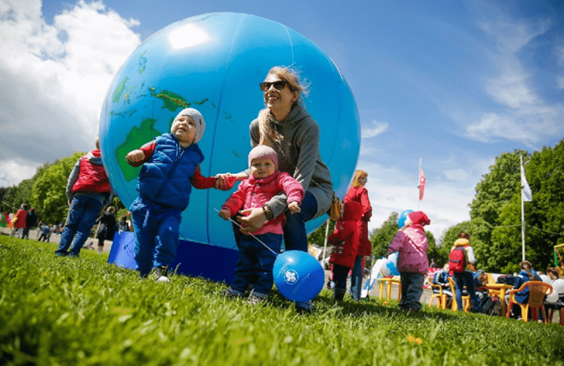
Также история этого праздника уходит в послевоенное время.
В ноябре 1949 году в Париже состоялся конгресс женщин, на котором
была произнесена клятва о безустанной борьбе за обеспечение прочного
мира как единственной гарантии счастья детей.
Через год, в 1950 году 1 июня был проведен первый Международный
день защиты детей. После чего, каждый год в этот первый летний
день стал проводиться праздник в честь подрастающего поколения.

Slide 8
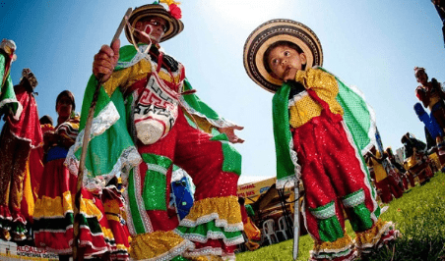
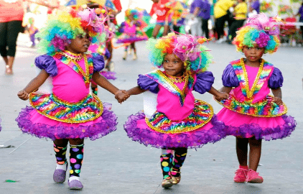
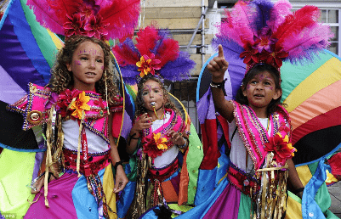
День защиты детей широко празднуется во многих странах мира.
В этот день, в первый день лета, организуются праздничные
мероприятия в скверах, парках и учреждениях образования и культуры.

Slide 9
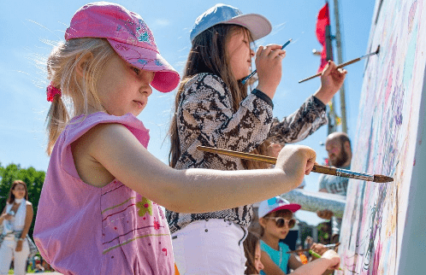
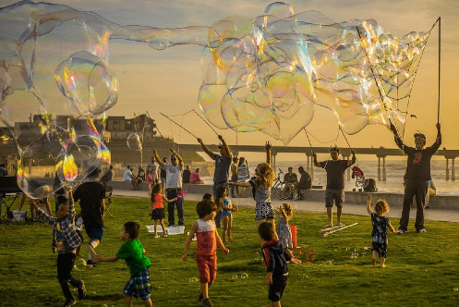
Это целый комплекс мероприятий, который способствует социальному, физическому и душевному развитию детей. Ведь каждый ребенок имеет право на счастливое и полноценное детство.

Slide 10
У Международного дня детей есть флаг. На зеленом фоне, символизирующем рост, гармонию, свежесть и плодородие,
вокруг знака Земли размещены стилизованные фигурки - красная,
желтая, синяя, белая и черная. Эти человеческие фигурки символизируют разнообразие и терпимость. Знак Земли,
размещенный в центре, -это символ нашего общего дома.

Slide 11
День защиты детей - это не только один из самых радостных
праздников для детей, но и напоминание взрослым о том, что
дети нуждаются в их постоянной заботе и защите, и что взрослые
несут ответственность за них. Это прекрасный повод для мобилизации мировой общественности в борьбе за сохранение здоровья подрастающего поколения, за равные права на получение образования и воспитания, за сохранение мирного неба над каждым ребенком.

Slide 12
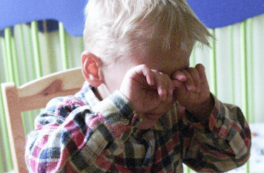
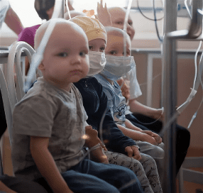
Несмотря на всю грандиозность празднования и витающее в воздухе ощущение всеобщей радости, нельзя забывать о том, что и в нашей стране и в мире есть огромное количество детей, нуждающихся в поддержке и защите. К сожалению не все детское население в этот праздничный день имеет повод для улыбок и радости.

Slide 13
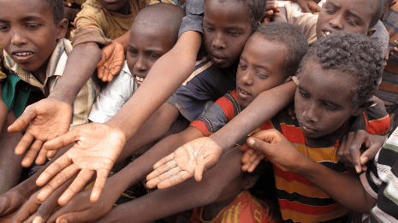
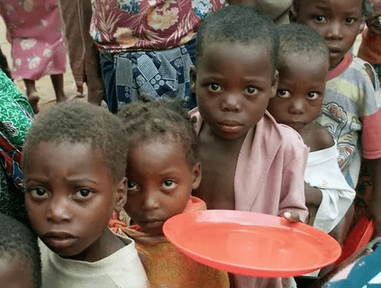
В странах Азии и Африки детям угрожает голод, военные конфликты, СПИД и другие смертельные болезни, а также безграмотность. Детская смертность в менее развитых странах практически в 2 раза выше, чем в нормально развивающихся.

Slide 14
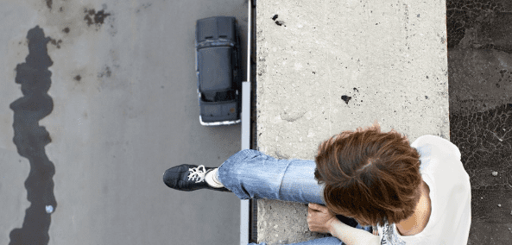
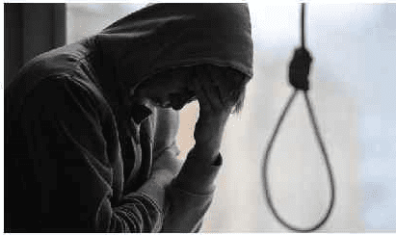
В нашей стране более 35 миллионов детей, из которых по-настоящему здоровыми можно назвать только 12%. За последнее десятилетие по статистике Минздрава РФ, на четверть увеличилось количество детей имеющих различные психические расстройства, благодаря чему участились случаи суицида, неконтролируемой агрессии и вандализма. Только в Москве ежедневно подростками совершаются попытки самоубийства.

Slide 15
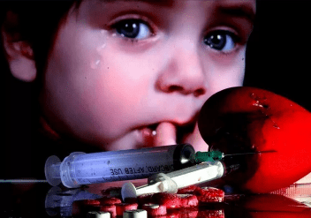
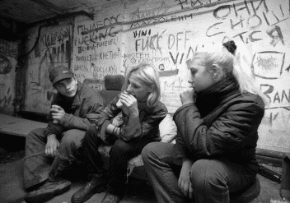
Стало больше и малолетних наркоманов, почти половина подростков употребляет алкоголь. На каждые 100 тысяч населения 760 детей находятся на учтете в службах наркологических диспансеров. Если добавить к этому снижение рождаемости и повышение смертности младенцев, то картина светлого будущего не вырисовывается радостной.

Slide 18
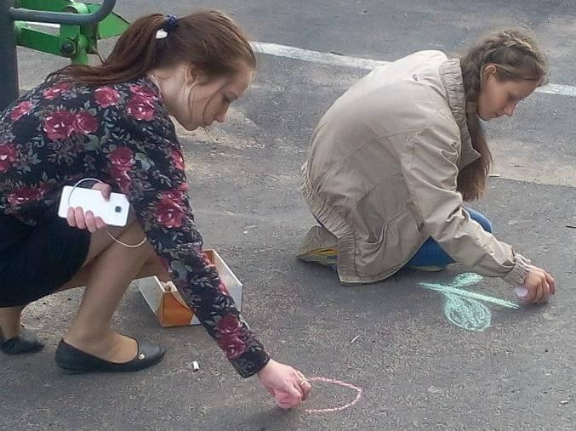
Ребята нашей гостиницы участвуют в конкурсе «Рисунки на асфальте» на празднике Дня защиты детей

